Slide 1
过程控制系统第4章
4.3 比值控制系统

Slide 2
主要内容
比值控制概述
定比值控制系统
变比值控制系统
比值控制系统的实施
* 比值控制系统的设计、投运和整定
* 比值控制系统中若干问题

Slide 3
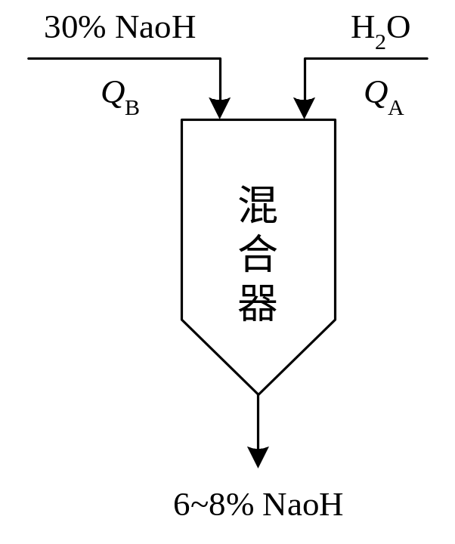

溶液配制问题
问题：当NaoH用量Q_{B}变化时，调整稀释水量Q_{A} 以使稀释液NaoH的浓度为6~8%左右。
解决方案：
（1）出口浓度控制；
AC
AT
（2）入口流量的比值控制（流量比值 ？）
AT和AC的成本昂贵，控制经济代价比较高。

Slide 4
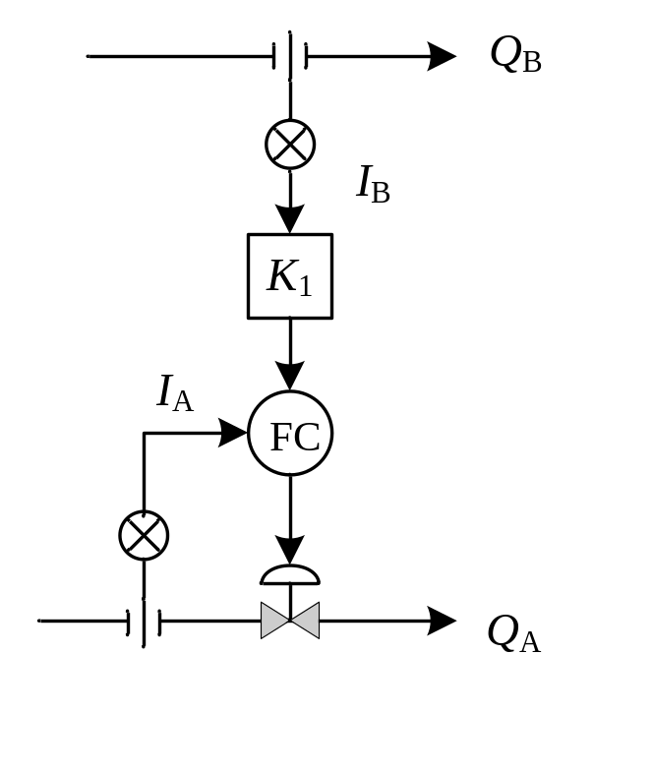
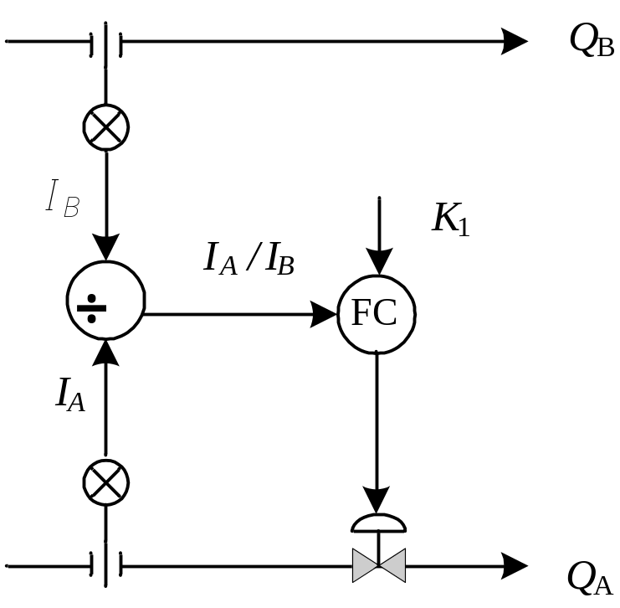
比值控制系统实现形式
乘法器 除法器
K1=IA/IB

Slide 5
比值控制系统
比值控制系统
根据生产工艺要求，控制两个或多个物料按照一定的比例变化。
比值系统的定义不是按照系统结构，而是按照控制目的要求而定义的复杂控制系统。
典型示例
1、锅炉燃烧系统：要保持燃料与空气的比例，以保证高效、经济和环保。
2、合成氨生产（化学反应）：氢、氮比例要一定以使生产处于最佳工况。
3、纸机传动系统：各传动系要严格按照一定比例同步升/降速，不断纸。
4、连轧系统
5、配方生产（制药和食品加工）

Slide 6
比值控制系统
比值控制系统特点
实现两个或两个以上物料保持一定比例关系。
主物料（主动量）
- 在要保持一定比例关系的物料中，起主导作用的物料。
副物料（从动量）
跟随主物料的变化成比例地变化的物料。
记主物料流量为Q1，副物料流量为Q2，两物料的流量比值设为k，则k=Q2/Q1

Slide 7
主要内容
比值控制概述
定比值控制系统
变比值控制系统
比值控制系统的实施
* 比值控制系统的设计、投运和整定
* 比值控制系统中若干问题

Slide 8
比值控制系统
比值调节系统的分类
定比值控制系统
1、开环比值控制系统
2、单闭环比值调节系统
3、双闭环比值调节系统
变比值控制系统

Slide 9
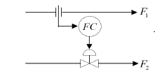

开环比值控制系统
主动量（主流量）
从动量（副流量）
工艺流程图
控制器为比值器/比例系数
K=F2/F1
控制系统方框图

Slide 10
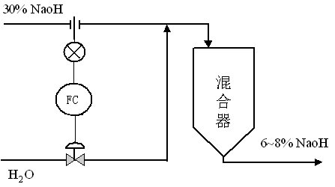

开环比值控制系统
Q1
(1) 被控变量？主动量 ？从动量 ？
(2) 操纵变量
FT
出口浓度、NaOH流量、水流量
进水流量
sp
稳态分析：在系统处于稳定工作状态时，两物料的流量满足比值关系。
动态分析：
(1) 当主物料流量受到干扰而发生变化时，系统通过比值及设定值按比例改变控制阀的开度，调节副动量使之与主动量保持原有比例关系。
(2) 当从动量受到外界干扰波动时，由于是开环控制，没有调节副动量自身波动的环节，也没有调节主动量的环节，难以保持主副物料的比值。
Q2
K=Q2/Q1
SP(s)

Slide 11
开环比值控制系统
特点：
1、开环系统，Q1有检测无控制，Q2有控制无检测
2、由于Q2无检测无法了解Q2/Q1的工艺比值，不能保证
Q2=K.Q1 (Q2压力变化)
3、阀采用线性
4、结构简单，仪表少
  应用：
  1、NaOH浓度稳定
  2、H2O压力稳定
  3、总量不限
从动量由干扰引起波动变化时，开会比值控制系统无法满足工艺目标要求。
？？？

Slide 12
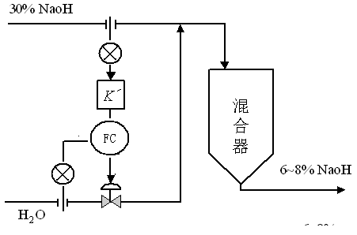
单闭环比值控制系统
单闭环比值控制系统：
主要解决从动流量/物料压力波动造成的比例失调。在开环比值控制系统上增加副物料的闭环控制回路。
Q1
Q1
FT
FT
Q2
Q2
开环比值控制系统
单闭环比值控制系统
单闭环回路控制Q2=K*Q1

Slide 13
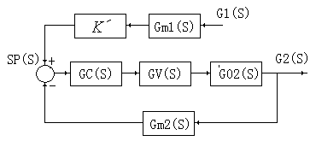
单闭环比值控制系统
Q1
稳态分析：在系统处于稳定工作状态时，主副物料的流量比值一定。
动态分析：
当主物料流量受到扰动变化，而副物料不变时，系统通过比值及设定值按比例改变控制阀的开度，使副流量跟随主流量而变化，保持原设定的比值不变。
当副物料流量受到扰动变化，而主物料流量不变时，可通过副流量的闭环回路调整副流量使之恢复到原设定值，保证主、副物料流量比值一定。
当主、副物料流量同时受到扰动变化时，调节器在调整副物料流量使之维持原设定值的同时，系统又根据主物料流量产生新的给定值，改变调节阀的开度，使主、副物料流量在新的流量数据基础上，保持原设定值的比值关系不变。
FT
Q2

Slide 14










单闭环比值调节系统的组成原理
原理图：
比值器
FIC1
FT1
FT2
对象
V1
方块图：
从动量
孔板B
FT2
比值器
FIC1
V1
管道A
主动量
FT1
孔板A

Slide 15
单闭环比值控制系统
特点
1、在静态上始终能保证G2′=KG1′
2、实施方便，容易，比值器，乘法器，除法器，分流器
3、信号连接像串级，副环为随动。
4、主物料不能控制
应用
1、主物料比较稳定，浓度稳定总量不限
2、应用广泛。
物料总量需要保持恒定，该怎么改进呢？

Slide 16
双闭环比值控制系统
（1）引入
单闭环虽然应用广泛，但存在最大弊病：主物料不能恒定，对物料只检测不控制，生产上有较大波动，而工艺上又不允许，特别是要求总量一定时，就不能满足工艺生产要求。
（2）动作过程
1、主物料波动自身调整
2、同时作为从物料调节器给定值同单闭环
3、从物料波动自身调整。

Slide 17



双闭环比值调节系统的组成原理
原理图：
比值器
FT2
FIC2
FT1
FIC1
V1
对象
V2
FIC2
V2
管道B
主物料
方块图：
定值控制系统
FT2
比值器
FIC1
V1
管道A
从物料
随动控制系统
FT1

Slide 18
双闭环比值控制系统
FIC2
V2
管道B
主物料
方块图：
FT2
比值器
FIC1
V1
管道A
从物料
FT1
（2）动作过程
1、主物料波动自身调整
2、同时作为从物料调节器给定值同单闭环
3、从物料波动自身调整。

Slide 19
双闭环比值控制系统
（3）特点
1、具单闭环特点
2、主从物料各自稳定在给定值上，总量一定
3、升/降负荷容易
4、投资多
（4）应用场合
1、主从物料波动频繁，比较大
2、总量一定情况
3、工艺上经常需要改变给定值
4、主从物料浓度稳定
5、仪表多，使用受限制。

Slide 20
单/双闭环比值调节系统的比较
二者的区别说明：
（1）在方块图上，单闭环是一个闭环，双闭环是两个并列的单闭环。
（2）单闭环比值调节系统是B管流量 自由变化，要求A管流量 能积极跟踪；而双闭环比值调节系统则是各自单闭环调节系统稳定，A、B流量保持不变，且成一定比值。
（3）另外，单闭环的 会发生较大变化，引起生产能力变化 。而双闭环
则基本不变。即 不变， 也基本不变，生产能力不变。
（4）单闭环比值调节系统只有一个调节阀；而双闭环比值调节系统则有两个调节阀。
（5）可以和其他复杂调节系统组合。

Slide 21
主要内容
比值控制概述
定比值控制系统
变比值控制系统
比值控制系统的实施
* 比值控制系统的设计、投运和整定
* 比值控制系统中若干问题

Slide 22
变比值控制系统
(1) 引入
1、定比值系统，其比值系数K是固定的，即仪表投运后，K′总是保证不变的，但实际生产中，根据工艺要求需改变工业比值，即改变比值系数K′，这样定比值系统是无法满足要求的。
2、当主从物料浓度变化时，须自动调整，工艺比值，也就是自动修正比值系数，定比值系统也难适应。

Slide 23
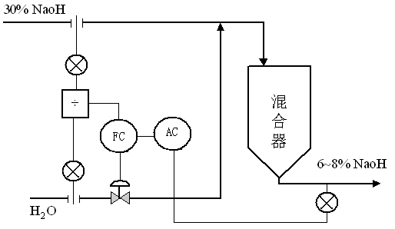
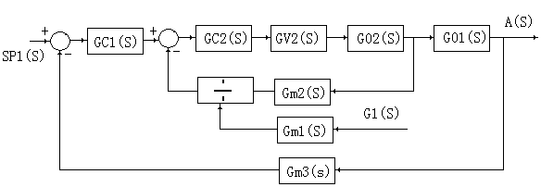
变比值控制系统
从动量测量值
AC，成分控制器
控制器的输出作为比值器的给定值
主动量测量值
a) 变比值系统工艺流程图 b) 变比值系统方块图
(2) 动作过程
尽管保证主从物料流量G1G2稳定，但主从物料浓度变化，必须修改工艺比值，即修改比值系数K′

Slide 24
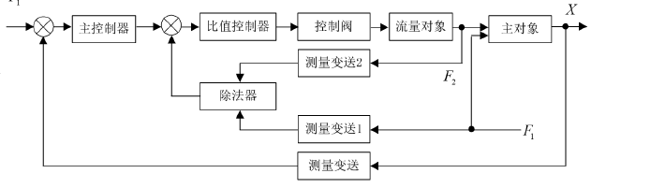
变比值控制系统
(2) 动作过程
主/从动量（主/副流量）的比值跟随主控制器的输出变化，实现比值的随动变化（跟踪）。
Notes:
出现除法器/乘法器，可以考虑该控制方案为比值控制系统。

Slide 25
变比值控制系统
与串级控制系统的不同点
可采样单闭环/双变闭环比值控制等形式，变比值作为第三参数给出，视过程工况而定。
(3) 过程
1、稳定时G1/G2=K，除法器输出为某一定值（比值
系数）为测量值
2、从物料（G2）波动自整
3、主参数（变量）变化通过A2输出改变副变量（作
为Gc2给定值），即改变比值系数，当稳定时，
Zm=SP，改变比值系数，保证G2′/G1=K1
Notes:
出现除法器/乘法器，可以考虑该控制方案为比值控制系统。

Slide 26
变比值控制系统
(4) 特点：
1、调节质量高，即保证工艺比值系数又保证工艺指标
2、具有串级调节系统的特点和自适应性（鲁棒性）
3、应用仪表多，投资高
4、应用较广泛
(5) 应用：应用比较高级控制

Slide 27
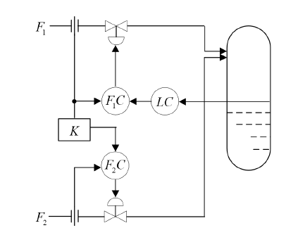
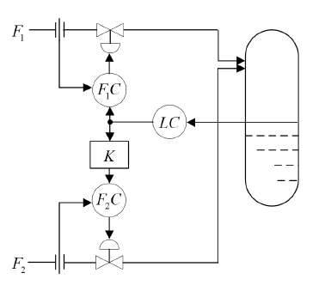
串级+比值控制系统
a) 常见方案
b) 改进方案
a):串级的双闭环比值控制系统，当液面由于扰动发生变化时，通过LC控制器的输出来改变主流量的设定值，主流量F1通过副回路进行快速随动调节；副流量F2通过比值控制器进行调节，使得比值系数保持不变。
缺点：副流量变化滞后于主流量变化。
b):LC控制器的输出同时作为主/副流量控制器的给定值，保证主/副控制回路动态响应基本一致。

Slide 28
主要内容
比值控制概述
定比值控制系统
变比值控制系统
比值控制系统的实施
* 比值控制系统的设计、投运和整定
* 比值控制系统中若干问题

Slide 29
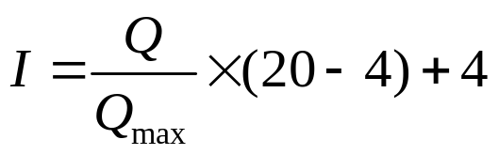
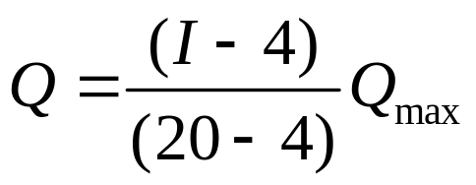
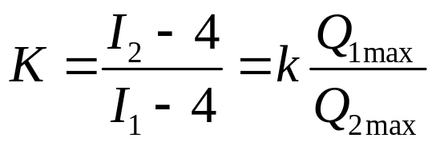
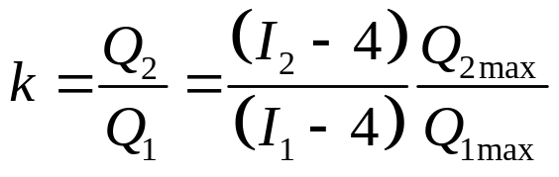
比值控制系统的实施
比值系统的折算
  流量比值k （被控变量） & 仪表的比值系数K（测量值）
  流量和测量信号成线性关系时
  当流量由零变为最大值Qmax时，变送器对应的输出为4~20mA直流信号(DDZ-III型)，则流量的任一中间流量Q对应的输出电流为
I 为测量信号值，Q为流量值
Notes:
两个物理量满足一定比值关系。
仪表上的值的比例关系，就是信号变化值之比，因此需要减点测量点的初始值，也就是4mA

Slide 30
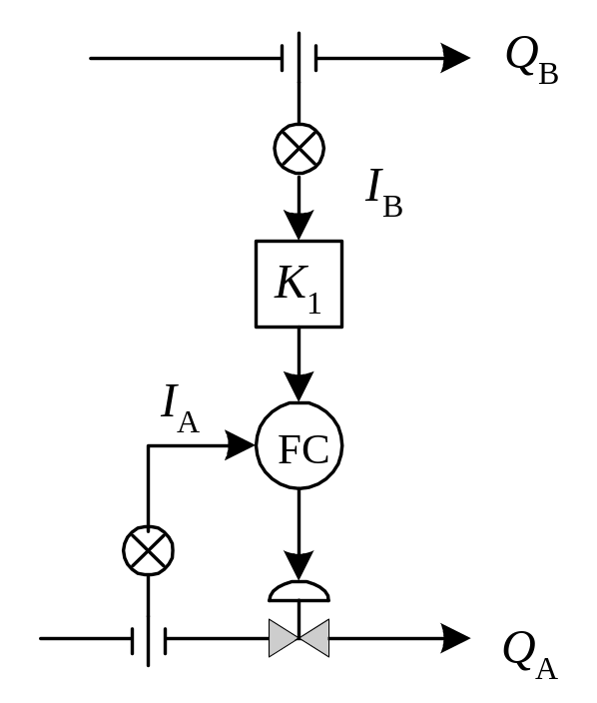

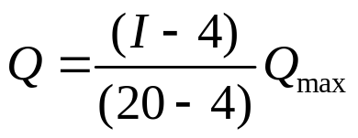
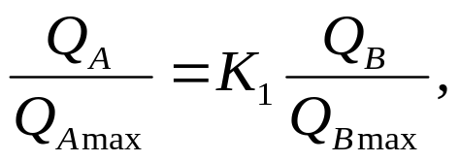
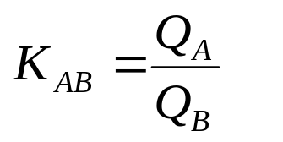
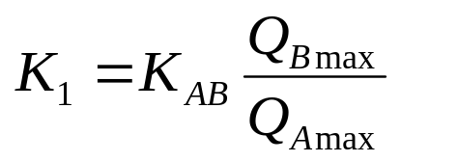
比值控制系统的实施—比值器
比值器在单闭环回路外的情况
假设流量测量变送环节为线性对象（对于用孔板测量的信号须经开方运算）。
稳态条件:

Slide 31
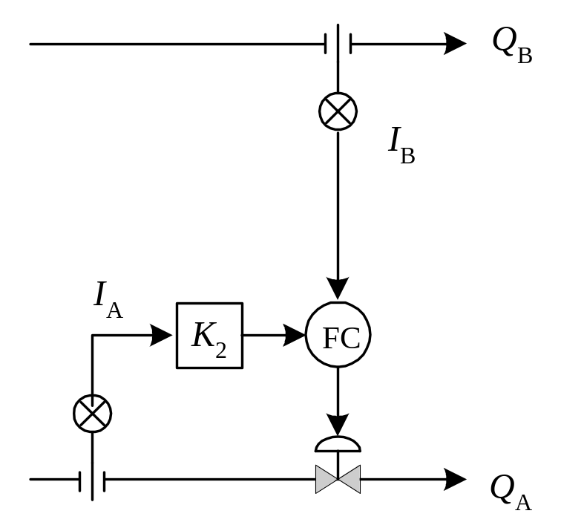

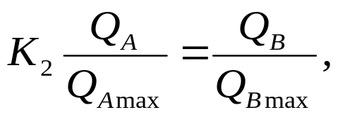
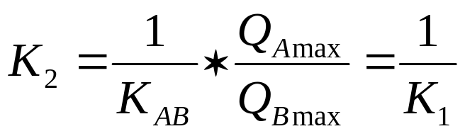
比值控制系统的实施—比值器
稳态条件:

Slide 32
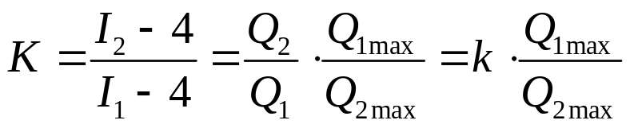

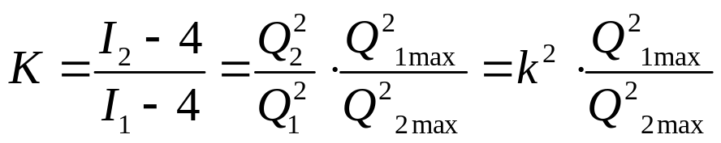
比值控制系统的实施—比值器
比值系数计算：
K是把工艺流量信号之比转化为仪表上所对应气电信号之比，k是两个物料体积或重量之比。
  流量检测信号呈线性关系（加开方器）
式中 K 为工艺比值；
未经开方器（差压法测流量）
Notes:
差压板卡流量计

Slide 33
比值控制系统的实施—比值器
① K只与工艺介质的比值k和最大流量有关
② 在k不变情况下，无须改变K
③ 只有最大流量（量程值）（主、从）相等时，k与K相等
④ 与仪表类型无关。
用比值器组系统的特点
① 结构简单，仪表少
② 比值器性能稳定，可靠，精度高
③ 比值器的比值系数范围K 0.24—4
④ 调整比值系数需到现场，不能远距离操纵
Notes:
不能通过外部输入给定

Slide 34
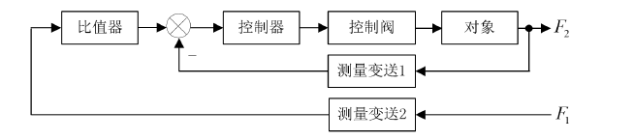
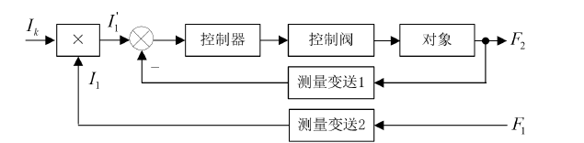
比值控制系统的实施—比值器、乘法器
比值控制系统的实现—比值器
比值系数直接在仪表上设置，需要现场调整
比值控制系统的实现—乘法器
比值系数通过外部恒流给定器来设定，可实现远程变比值的情况

Slide 35
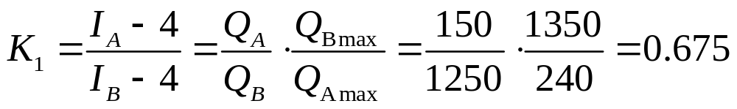
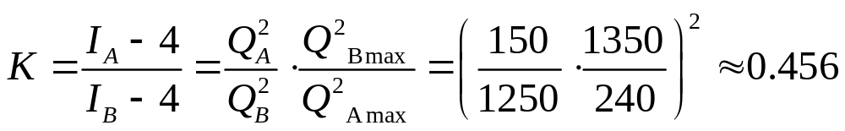
例题
某生产过程需要甲乙两种液体，甲液体的正常流量为1250m3/h，量程为0~1350m3/h；乙的正常流量为150m3/h，仪表量程为0-240m3/h。
如果甲为主变量，乙为副变量，设计一个控制乙的单闭环比值控制系统，画出流程图并计算引入开方运算和不引入开方运算所分别设置的比值系数。
引入开方运算（线性）
甲
不引入开方运算（非线性关系）
乙

Slide 36
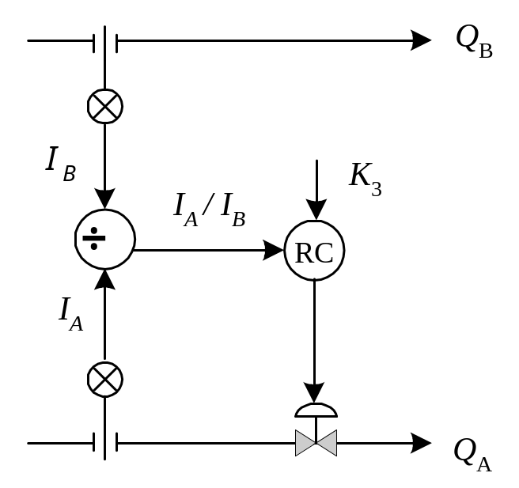
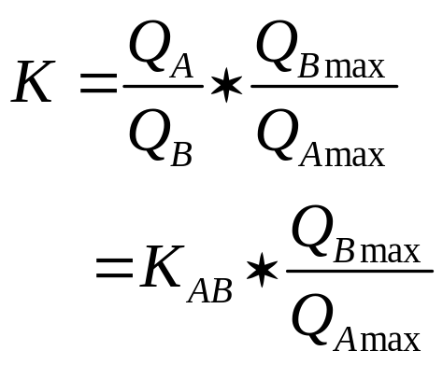
比值控制系统的实施---除法器
定比值控制
稳态条件: K= I_{A} / I_{B}
存在问题：物料A的流量回路存在非线性，当物料B的流量减少时，回路增益增大，有可能使系统不稳定，并可能出现“除零”运算。

Slide 37
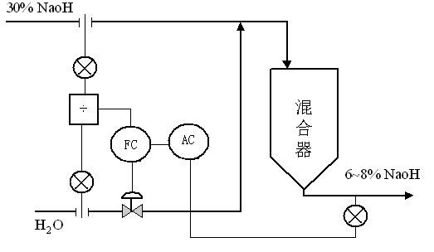
比值控制系统的实施---除法器
变比值控制
流量测量信号比值作为控制器的测量值
AC输出（期望的比值）作为给定值输入

Slide 38
比值控制系统的实施---除法器
特点：
1、直观，可随时了解两个流量比值关系
2、除法器输出为两个流量比值；
3、比值设定值通过外部输入给定，可以进行远操纵
4、K′设置较窄0≤ K′≤1（0.5~0.8较佳）
5、用除法器实施存在非线性，小负荷放大系数大，大负荷下小

Slide 39
主要内容
比值控制概述
定比值控制系统
变比值控制系统
比值控制系统的实施
* 比值控制系统的设计、投运整定
* 比值控制系统中若干问题

Slide 40
比值控制系统的设计、投运和整定
主、从动量的确定
  主：起主导作用、可测而不可控、昂贵的物料流量
  从：其它物料流量以它为准进行配比
控制方案的选择（开环/单闭环/双闭环，能简则简）
  根据不同工艺情况、负荷变化、扰动性质、控制要求合理选择
控制器控制规律的选择
  双闭环控制：主流量回路：PI，副流量回路：PI
比值系统K的选取范围（相乘（乘法器/比值器，0.3~3）、相除（除法器，0~1（0.5~0.8最佳）））
比值控制系统的投运

Slide 41
比值控制系统的设计、投运和整定
比值系统K的选取范围
  （1）相乘形式：K不能太大，也不能太小
  (a) 从动量流量Q2控制器的设定值为K*Q1，若K太小，设定值必然小，仪表量程不能充分利用，不够灵敏，影响控制精度；
  (b) K值过大，设定值接近控制器量程的上限，主动量Q1值进一步上
  升时，无法完成比值控制功能。
  (2) 相除形式
  K值取0.5-0.8最佳，保证控制器测量值处在仪表量程中间偏上数值。
比值控制系统的投运
  与单回路控制系统相同

Slide 42
比值调节系统的调节算法参数整定
单闭环比值调节系统：
根据工艺规定确定流量比k，再根据实际组成的控制方案计算比值系数K
调节器1按单回路调节算法参数整定法进行。
双闭环比值调节系统：
确定比值器系数K；
调节器2（主动量回路）、调节器1（从动量回路）均按单回路调节算法参数整定法进行。

Slide 43


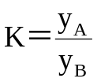


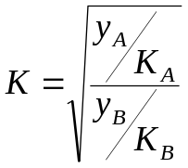
比值调节系统的调节算法参数整定
变比值调节系统（比值系数外部给定，动态可调）
按串级整定（比值控制器为内回路，外部的比值系数调节器为外回路）。
注：
1、以上设变送器1、变送器2均为差压流量变速器，即 ，
则
2、若变送器1、变送器2均为差压变速器，即 ，
则 。

Slide 44
主要内容
比值控制概述
定比值控制系统
变比值控制系统
比值控制系统的实施
* 比值控制系统的设计、投运和整定
* 比值控制系统中若干问题

Slide 45
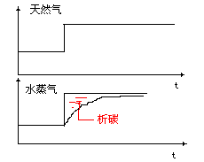
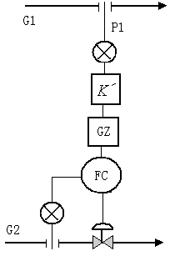
比值调节系统的注意事项
1. 关于比值调节系统的动态跟踪问题
(1) 问题提出
生产发展对自动化水平要求越来越高，静、动态都要求保证工艺比值即G2/G1=K
如：合成氨中，要求天然气、水蒸气、空气之比为3：1：4，
H2/C↓则发生析碳、堵塞管道造成事故。（多个变量满足比值关系时，两两满足关系即可）

Slide 46
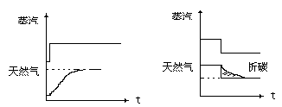
比值调节系统的注意事项
2．逻辑提量问题
在比值系统中，为使两个流量在提降负荷时保持某种逻辑关系，而设计逻辑提量比值系统。
例：如天然气、水蒸气、空气比值系统：正常维持3:1:4，
但在提降负荷时，应保证某种关系（保证不析碳）
  提量原料气（天然气）时，先提蒸汽，避免析碳（但消耗蒸汽）
  减量时，先减原料气，后减蒸汽。

Slide 47
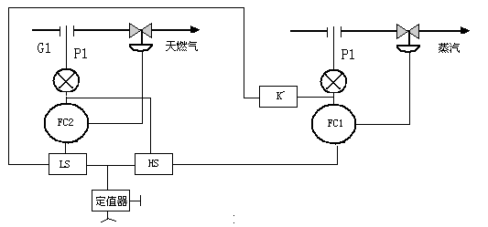
比值调节系统的注意事项
逻辑实现（比值+选择控制方案）
正常蒸汽为主动物料，天然气为从动物料
提量时与正常相同（定值器→HS→Gc1SP→Gm1 →K′→LS→Gc2SP
减量时：降低定值器，通过LS→减天然气→HS→蒸汽定值→LS→Gc2SP→Gm2（S）→HS→Gc1SP

Slide 48
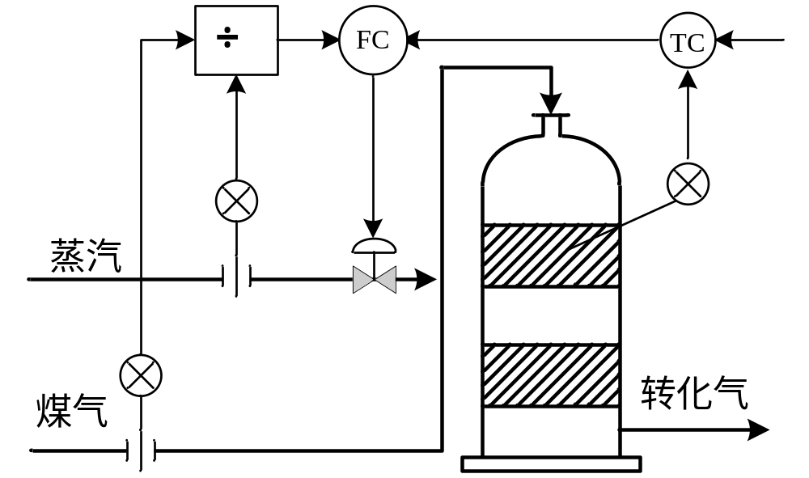
合成氨变换炉变比值控制系统（除法器方案）
期望比值
实际
比值
主动量：煤气
从动量：蒸汽
从动量是闭环回路控制量
合成氨变换炉的变比值控制系统，用蒸汽来控制一段触媒层的温度，蒸汽和半水煤气的比值应随一段触媒层温度而变

Slide 49
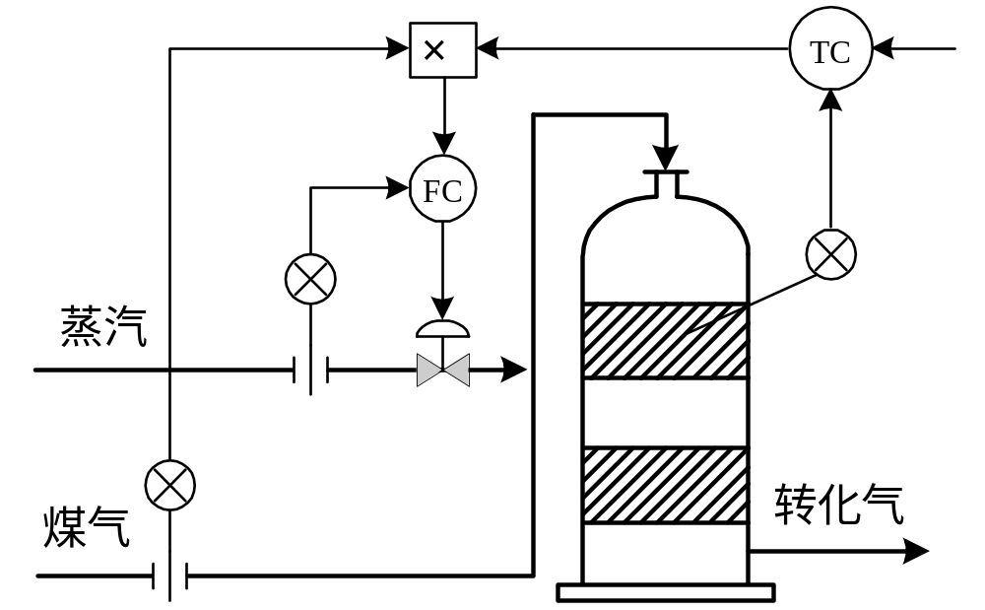
合成氨变换炉变比值控制系统（乘法器方案）
主动量：煤气
从动量：蒸汽
TC给出的是期望的比值系数K，经过乘法器作为设定值输入送入FC

Slide 50
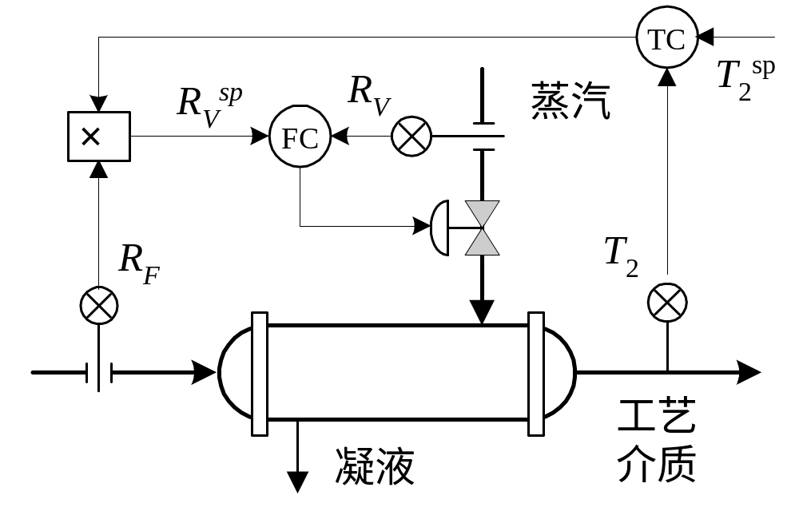
换热器出口温度- 变比值串级控制系统
系统功能：
（1）变比值串级？
（2）变增益串级？
（3）前馈串级控制 ？

Slide 51
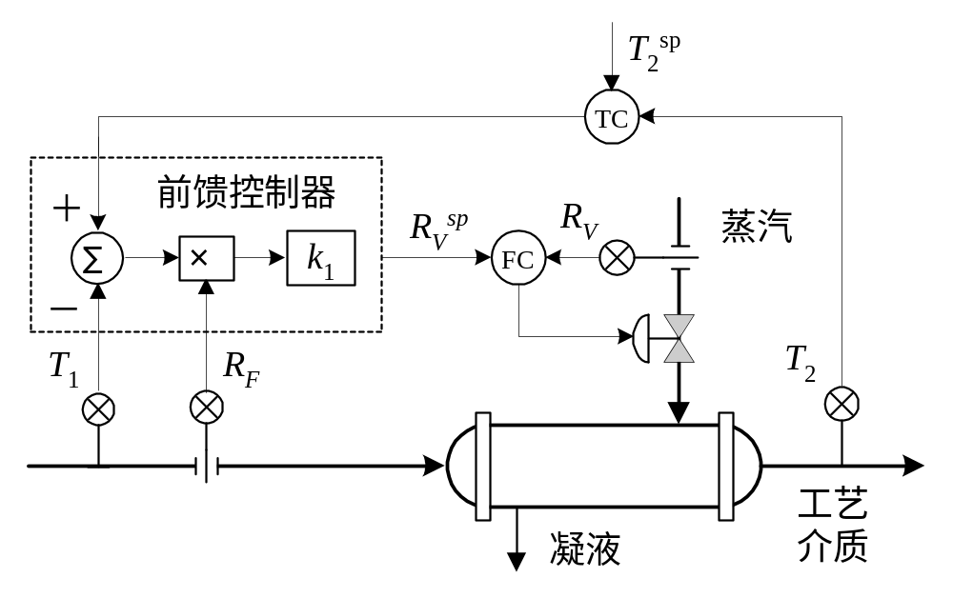
回忆-换热器的前馈-串级控制方案
特点：可克服对象的非线性，或具有变增益控制器的功能。

Slide 52
小结
什么叫比值控制系统？常用比值控制有那些方案？有无开方器对比值控制系统有什么影响？
比值与比值系数有何不同？如何将比值转化为比值系数？
采用相除方案和相乘方案组成的比值系统有何不同？各有什么特点？
如何判断某个方案是比值控制方案？
Notes:
比值控制系统的实施过程中的，k与K之间的转换。
比值控制系统的实现
如何判断方案是哪种控制方案，特点，两个及以上变量满足一定比例关系，出现乘法器、除法器和比值器

